Slide 1


یک مطالعه تئوری بر روی کمپلکسهای نیکل، پالادیوم و پلاتین (II) حاوی لیگاند η⁵-C₆₀R₅
گروه آموزشی شیمی،
دانشکده شیمی،
دانشگاه بوعلی‌سینا،
همدان
صادق صالح زاده دانشگاه بوعلی سینا
سمانه حکمی دانشگاه بوعلی سینا
یاسین قلی ئی دانشگاه ملایر
ssalehzadeh@gmail.ir; saleh@basu.ac.ir

Slide 2
چکیده
در این کار، کمپلکس های [M(η⁵-C₆₀Me₅)(Allyl)]; (M=Ni²⁺, Pd²⁺ and Pt²⁺) از نظر تئوری در سطح M06L/def2-SVP مورد بررسی قرار گرفته اند. با در نظر گرفتن این کمپلکس ها به صورت ترکیب های سه جزئی ABC (آلیل قطعه A، فلز قطعه B و فولرن قطعه C در نظر گرفته شده است)، کل انرژی برهمکنش با استفاده از روش های رایج و همچنین با محاسبه چهار انرژی برهمکنش AB-C، A-BC، A-B و B-C به دست آمد. انرژی های برهمکنش محاسبه شده نشان داد که مقادیر برهمکنش(Allyl)M···fullerene از برهمکنش (Allyl)···M(fullerene) کوچکتر است. همچنین انرژی پایداری نیز در این کمپلکس ها محاسبه شد که همانند انرژی برهمکنش کل، مقدار آن از نیکل به پلاتین افزایش می یابد.
ماهیت پیوند در این کمپلکس ها نیز با استفاده از محاسباتEDA-NOCV بررسی شد. نتایج نشان داد که در حالت AB-C، ماهیت پیوند عمدتا الکترواستاتیک است.
کلمات کلیدی: کمپلکس های فلزی حاوی فولرن، آنالیز EDA-NOCV، آنالیز NBO و مطالعه تئوری

Slide 3
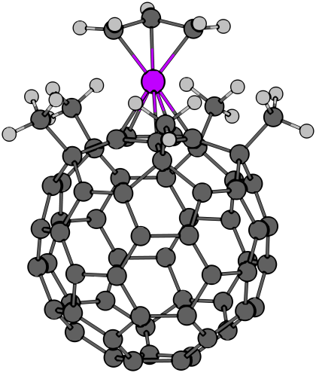
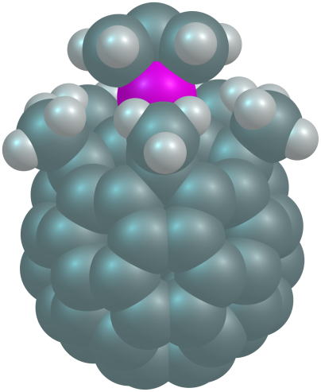
مقدمه
کمپلکس های فلزی فولرن همراه با لیگاندهای دیگر از جمله آلیل ها، مانند [M(η⁵-C₆₀Me₅)(Allyl)]، به دلیل ساختارهای منحصر به فرد و فعالیت های عملکردی، نقش مهمی در شیمی بازی کرده اند، فولرن به دلیل ساختار منحصر به فرد قفس مانندش، پتانسیل احیا کم، ساختار سه بعدی و انرژی سازماندهی کوچک در واکنش های انتقال الکترون، یکی از پرکاربردترین واحد های پذیرنده الکترون است که به طور گسترده در چنین کمپلکس­هایی به عنوان لیگاند مورد استفاده قرار می­گیرد. [1,2].
فولرن­ها به صورت­های متنوعی می­توانند نقش لیگاند را ایفا کنند، آن­ها می­توانند به صورت مستقیم به فلز متصل شوند یا فلز درون قفس فولرن قرار بگیرد، همچنین می­شود یک اتم دهنده مثل اکسیژن یا نیتروژن و غیره به قفس فولرن متصل شود و فلز از طریق این اتم به فولرن متصل شود. زمانی که بصورت مستقیم متصل می­شوند تقریباً همیشه به روش دی­ هاپتوη² کئوردینه می­شوند و مراکز فلزی غنی از الکترونی را ترجیح می­دهند. این اتصال در محل اتصال دو حلقه 6 عضوی تشکیل می­شود. پیوند هگزاهاپتو و پنتاهاپتو (η⁵ یا η⁶) بندرت مشاهده می­شود مگر زمانی که ساختار الکترونی بسته فولرن توسط متصل کردن 5 یا 6 گروه آلی به محل مورد نظر مختل شود [3].
شکل 1. ساختار بهینه شده کمپلکس
[Ni(η⁵-C₆₀Me₅)(Allyl)] در سطح تئوری
M06-L/def2-SVP.

Slide 4
روش‌ انجام تحقیق
ساختار تمام گونه­ها در فاز گاز به طور کامل با سریdef2-SVP [4] و سطح تئوری [5] M06L با استفاده از نرم افزار Gaussian 09 [6] بهینه شدند. در این­جا از روش M06-L استفاده کردیم زیرا روشی مناسب و سریع برای فلزات واسطه و ترکیبات معدنی و آلی فلزی است. برای شروع محاسبات بر روی کمپلکس­های فلزی فولرن، ساختارهای بلوری موجود از ترکیبات مورد نظر بدون هیچگونه محدودیت تقارنی، بطور کامل بهینه شدند و ساختار های مشابه برای کمپلکس­های دیگر نیز بهینه شد. محاسبه آنالیز فرکانس­های تمام گونه­ها، در همان سطحی که ساختارهایشان بهینه شده بود، صورت گرفت و نشان داد که ساختارهای بهینه شده در حالت مینیمم موضعی بوده و هیچ گونه فرکانس منفی نیز برایشان وجود ندارد. آنالیز NBO [7] نیز در سطح تئوری M06-L/def2-SVP انجام شد. در ادامه، انرژی­های برهمکنش این کمپلکس­های بهینه شده با سطوح تئوری ذکر شده و با استفاده از دستور single point محاسبه شدند. انرژی های برهمکنش برای خطای انطباق سری پایه با استفاده از روش اصلاح نیروی مقاوم تصحیح شدند [8]. برای یافتن نوع ماهیت پیوند میان یون فلزی و لیگاندها از آنالیز [9]EDA-NOCV در سطح تئوریBP86-D/TZ2P، استفاده شد.

Slide 5
نتایج
ابتدا این نوع ترکیبات را به صورت سیستم­های سه جزئی ABC طراحی کرده و سپس بر اساس قطعه بندی­های­ در نظر گرفته شده محاسبات مربوطه را انجام دادیم. فلز را به عنوان قطعه­ی B، لیگاند آلیل را به عنوان A و فولرن را به عنوان قطعه­ی C در نظر گرفتیم و با استفاده از فرمول های انرژی برهمکنش[10]، محاسبات مربوطه را انجام دادیم. با توجه به جدول یک، نتایج محاسبات نشان داد که بین لیگاندها و فلز برهمکنش قوی وجود دارد و انرژی برهمکنش کل در سطح تئوری M06-L/def2-SVP از نیکل به پلاتین افزایش می یابد. روند انرژی برهمکنش A-B و B-C نیز مانند انرژی برهمکنش کل از نیکل به پلاتین افزایش می یابد. با توجه به اینکه مقدار انرژی برهمکنش A-B از A-BC بزرگتر است همچنین مقدار انرژی برهمکنش B-C از AB-C نیز بزرگتر است در اینجا شاهد آنتی کوپریتیویتی قوی در پیوندهای فلز - لیگاند هستیم. در واقع جزء سوم پیوند مورد نظر را قوی نمی کند و باعث تضعیف آن می شود.
همانطور که در جدول 2 می بینید نتایج محاسبات NBO نشان می دهد که انتقال بار از لیگاند آلیلی به فلز صورت گرفته، همچنین از فولرن به فلز نیز انتقال بار رخ داده است. در اینجا تقریبا انتقال بار بزرگی را شاهد هستیم.
بر اساس محاسبات EDA-NOCV ماهیت بین قطعه AB و C عمدتا الکترواستاتیک است و مقدار دیسپرژن انرژی حدود 5 درصد می باشد.

Slide 6
جدول1. مقادیر محاسبه شده انرژی برهمکنش کل تصحیح شده و انرژی پایداری بین قطعات بر حسب کیلو کالری بر مول برای کمپلکس های M(η⁵-C₆₀Me₅)(η³-allyl) (M=Ni²⁺, Pd²⁺ and Pt²⁺)در سطح تئوری M06L/def2-SVP.
Complexes |  |  |  |  |  |  |  | SE
[Ni(Allyl)(C₆₀Me₅)] | -578.63 | -258.48 | -501.22 | -181.07 | -877.41 | -759.70 | -759.70 | -673.46
[Pd(Allyl)(C₆₀Me₅)] | -618.01 | -241.57 | -522.98 | -146.54 | -791.97 | -764.55 | -764.55 | -687.62
[Pt(Allyl)(C₆₀Me₅)] | -618.91 | -259.27 | -526.51 | -166.87 | -968.26 | -785.78 | -785.78 | -710.23
انرژی برهمکنش با استفاده از روش کانتر پویز و معادله زیر تصحیح شده است: IE_{(corrected)}=IE_{(uncorrected)}+BSSE.
جدول 2. بار طبیعی بر روی قطعات در کمپلکس های [M (C₆₀Me₅)(Allyl)] (M= Ni²⁺, Pd²⁺, Pt²⁺) در سطح تئوری M06-L/def2-SVP.
Complexes | unit 1 Allyl⁻ | unit 2 M²⁺ | unit 3 C₆₀Me₅⁻
[Ni(Allyl)(C₆₀Me₅)] | -0.122 | 0.462 | -0.340
[Pd(Allyl)(C₆₀Me₅)] | -0.107 | 0.498 | -0.391
[Pt(Allyl)(C₆₀Me₅)] | -0.119 | 0.487 | -0.368

Slide 7
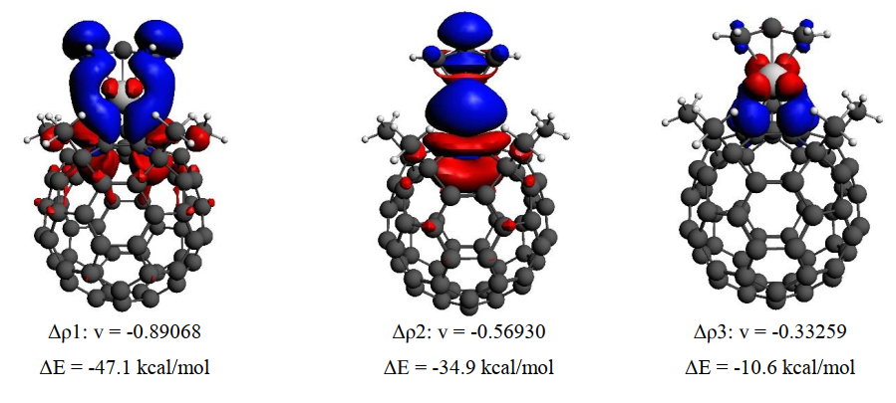
نمودار 1. روند تغييرات ترم های ΔE_{int}، ΔE_{orb} و ΔE_{elstat} براي کمپلکس­هاي فلزی [M(C₆₀Me₅)(Cp)] در سطح تئوری BP86-D/TZ2P در حالت AB-C.
چگالی­های تغییر شکل مرتبط با سه نمونه­ی اول برهمکنش اوربیتالی مهم برای کمپلکس­ فلزی [Pt(C₆₀Me₅)(Cp)] در سطح تئوری BP86-D/TZ2P در حالت AB-C.
(جهت جریان الکترون در شکل­ها از فضاهای با رنگ قرمز به سمت آبی مشخص شده است)

Slide 8
بحث و نتیجه‌گیری
سه کمپلکس حاوی لیگاند فولرن و آلیل [M(η⁵-C₆₀Me₅)(Allyl)]; (M=Ni²⁺, Pd²⁺ and Pt²⁺) از نظر تئوری در سطح
M06L/def2-SVP مورد بررسی قرار گرفتند و با استفاده از آنالیز ADF و NBO ساختار، قدرت و ماهیت پیوند و انتقال الکترونیکی کمپلکس های فوق بررسی شد. ابتدا انرژی برهمکنش کل محاسبه شد و طبق انتظار مقدار آن از کمپلکس نیکل به پلاتین افزایش پیدا می کند. داده های حاصل به وضوح نشان داد که در همه کمپلکس ها آنتی کوپریتیویتی قوی بین دو پیوند فلزی وجود دارد.
همچنین انرژی پایداری نیز در این کمپلکس ها محاسبه شد که همانند انرژی برهمکنش کل، مقدار آن از نیکل به پلاتین افزایش می یابد.
با توجه به نتایج حاصل از محاسبات NBO، انتقال بار بزرگی را از لیگاند به فلز شاهد هستیم که مقدار این انتقال بار از لیگاند آلیلی به فلز نسبت به انتقال بار از لیگاند فولرن به فلز بیشتر است. نتایجEDA-NOCV نشان داد که در این کمپلکس ها، سهم برهمکنش الکترواستاتیک نسبت به اوربیتالی بیشتر است و مقدار برهمکنش دیسپرژن حدود پنج درصد است.

Slide 9
منابع
[1] X. Qingshan, E. Perez-Cordero, and L. Echegoyen. Journal of the American Chemical Society, 1992, 114, 3978.
[2] D. M. Guldi, Chemical Communications, 2000, 5, 321.
[3] A. L. Chistyakov, I. V. Stankevich, & N. P. Gambaryan. Molecular and electronic structure of some bowl-shaped unsaturated hydrocarbon molecular systems, possible precursors of C60 fullerene. Russian chemical bulletin, 1995 ,44(5), 828-831.
[4] D. Andrae,U. Haeussermann, M.Dolg, H.Stoll, H.Preuss, Theor.Chim.Acta, 1990, 77, 123-141.
[5] Y. Zhao, DG. Truhlar. A new local density functional for main-group thermochemistry, transition metal bonding, thermochemical kinetics, and noncovalent interactions. J Chem Phys, 2006, 125, 194101-18.
[6] Gaussian09, A. Revision "1, mjfrisch, gw trucks, hbschlegel, gescuseria, ma robb, jrcheeseman, g. Scalmani, v. Barone, b. Mennucci, gapetersson et al., gaussian." Inc., Wallingford CT 121, 2009, 150-166.
[7] E. D. Glendening, A. E. Reed, J. A. Carpenter, F. Weinhold. NBO Version 3.1.
[8] S.F. Boys, F. Bernardi. The calculation of small molecular interactions by the differences of separate total energies. Some procedures with reduced errors. Mol. Phys., 1970, 19, 553–566.
[9] G. Frenking, F. M. Bickelhaupt. in The Chemical Bond: Fundamental Aspects of Chemical Bonding, ed. Frenking, G. and Shaik, S. Wiley‐VCH Verlag GmbH & Co. KGaA, 2014, Chapter 4.
[10] S. Salehzadeh, F. Maleki , Journal of Computational Chemistry, 2016, 37, 2799.

